Slide 1



A Multi-Objective Optimization as a Knowledge-Based Recommender
For
Learning Path at MOOC
Student: Phan Lạc Dương
Supervisor: Ngô Tùng Sơn
SAP-LAB Innovation, ICT Department
FPT University, Hanoi, Vietnam
Learning Path Recommender 1
Notes:
Hello
My Name is Ngo Tung Son, I come from ICT Department , FPT University in Hanoi, Vietnam.

Slide 2
Agenda
Introduction
Related Works
Proposed Solution
Experiments
Conclusion
Learning Path Recommender 2

Slide 3
Introduction
Motivation:
Currently, the speed of knowledge expansion of kindness is extremely fast. Therefore, learning styles also need to be adapted to increase efficiency.
Online learning and Massive Open Online Courses (MOOCs) are revolutionizing learning.
Online learning platforms offer thousands of courses in many areas.
It opens up unprecedented learning opportunities for learners. However, it is difficult for learners to find a learning path.
The task is to advise learners on a suitable path based on learners' available preference and constraints
Learning Path Recommender at MOOC
Learning Path Recommender 3
Notes:
Hầu hết các trường đại học đều đang vận hành hệ thống thông tin của họ , trong đó bao gồm cả các academic portal.
Điều họ cần là phải ứng dụng các công nghệ thông minh để nâng cao chất lượng đào tạo, ví dụ như hệ thống hỗ trợ giáo viên để ra quyết định cho các sách lược dạy học khác nhau
Hệ thống mà tôi trình bày với các bạn hôm nay gọi là FAS, một phần của smart school system. Nó được sử dụng để thực hiện công việc điểm danh một cách tự động. Nguyên nhân chúng tôi xây dựng hệ thống này là vì: quá trình điểm danh truyền thống có 1 số vấn đề such as : nó là tốn thời gian của giảng viên, dễ dàng mistake , the quality assurance không thực sự có đủ công cụ hiệu quả để track the attendances of the students.

Slide 4
Related Works
Previous Researches:
The researches based on data mining often seek to detect similarity points between factors in the system.→ redundant or sometimes unrelated to the needs of the learners.
Traditional Recommender System based on Nearest Neighbor Search and Similarities does not work in this context.
Knowledge graphs allows thorough matching of knowledge required with the learning path → No researcher consider the learner’s preferences and constraints when studying at MOOC.
Learning path search problem is permutation complexity → Optimal cannot be archived by a polynomial Solution.
Solution:
Develop a Multi-Criteria Optimization as a Knowledge-based Recommender System to recommend learning path to the learner. Learning path consist several courses and their dependencies to archive some particular jobs.
Develop a Genetic Algorithm for solving the NP-Hard problem.
Learning Path Recommender 4
Notes:
Hầu hết các trường đại học đều đang vận hành hệ thống thông tin của họ , trong đó bao gồm cả các academic portal.
Điều họ cần là phải ứng dụng các công nghệ thông minh để nâng cao chất lượng đào tạo, ví dụ như hệ thống hỗ trợ giáo viên để ra quyết định cho các sách lược dạy học khác nhau
Hệ thống mà tôi trình bày với các bạn hôm nay gọi là FAS, một phần của smart school system. Nó được sử dụng để thực hiện công việc điểm danh một cách tự động. Nguyên nhân chúng tôi xây dựng hệ thống này là vì: quá trình điểm danh truyền thống có 1 số vấn đề such as : nó là tốn thời gian của giảng viên, dễ dàng mistake , the quality assurance không thực sự có đủ công cụ hiệu quả để track the attendances of the students.

Slide 5
Proposed Solution – Model Description
Objectives:
Minimizing the critical learning path
Minimize the learning time.
Course with higher ratings have a higher chance of being recommended.
Courses with a higher number of recent enrollment have a higher chance of being recommended.
The cheaper the cost, the better.
Constraints:
Courses must be organized according to the dependencies of the learning outcomes defined in the knowledge graph.
The qualifications of the registered job must be met.
The total cost for the courses should not exceed the budget.
Learning Path Recommender 5

Slide 6
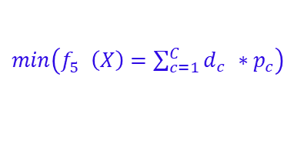
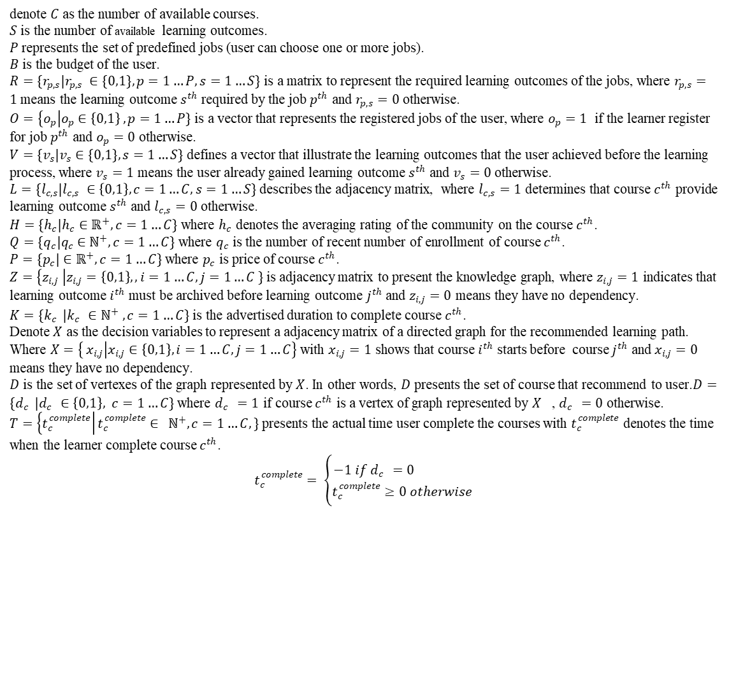
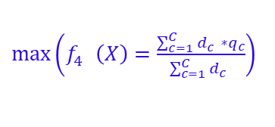
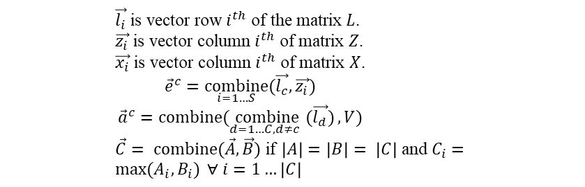
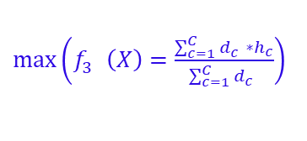
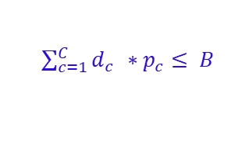
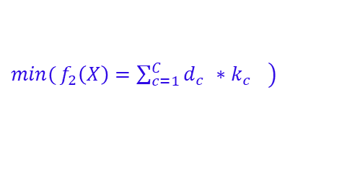

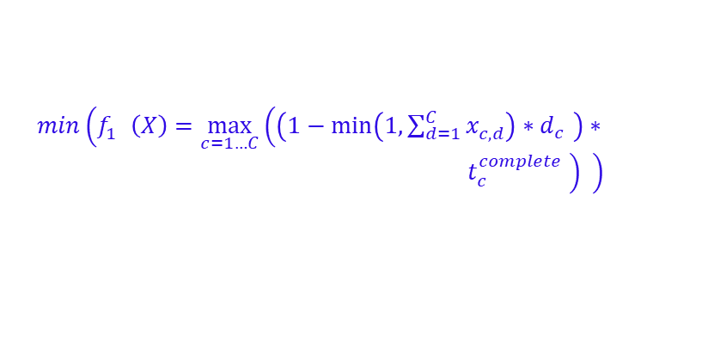

Proposed Solution – Optimization Model
$min\left(f_{1}^{}\left(X\right)=\max_{c=1…C}\left(\left(1−\min\left(1,\sum_{d=1}^{C}{x_{c,d}^{}}\right)∗d_{c}^{}\right)∗{ t}_{c}^{complete} \right) \right)$
denote $C$ as the number of available courses.
$S$ is the number of available learning outcomes.
$P$ represents the set of predefined jobs (user can choose one or more jobs).
$B$ is the budget of the user.
$R=\{r_{p,s}|r_{p,s} ∈\{0,1\}, p=1…P,s=1…S\}$ is a matrix to represent the required learning outcomes of the jobs, where $r_{p,s}=1$ means the learning outcome $s^{th}$ required by the job $p^{th}$ and $r_{p,s}=0$ otherwise.
$O=\left\{o_{p}\right|o_{p}∈\left\{0,1\right\} ,p=1…P\}$ is a vector that represents the registered jobs of the user, where $o_{p}=1$ if the learner register for job $p^{th}$ and $o_{p}=0$ otherwise.
$V=\{v_{s}|v_{s}∈\{0,1\}, s=1…S\}$ defines a vector that illustrate the learning outcomes that the user achieved before the learning process, where $v_{s}=1$ means the user already gained learning outcome $s^{th}$ and $v_{s}=0$ otherwise.
$L=\{l_{c,s}|l_{c,s} ∈\left\{0,1\right\},c=1…C,s=1…S\}$ describes the adjacency matrix, where $l_{c,s}=1$ determines that course $c^{th}$ provide learning outcome $s^{th}$ and $l_{c,s}=0$ otherwise.
$H=\{h_{c}|h_{c}∈ℝ^{+},c=1…C\}$ where $h_{c}$ denotes the averaging rating of the community on the course $c^{th}$.
$Q=\{q_{c}|q_{c}∈ℕ^{+},c=1…C\}$ where $q_{c}$ is the number of recent number of enrollment of course $c^{th}$.
$P=\{p_{c}|∈ℝ^{+},c=1…C\}$ where $p_{c}$ is price of course $c^{th}$.
$Z=\left\{z_{i,j} \right|z_{i,j}=\left\{0,1\right\},, i=1…C, j=1…C \}$is adjacency matrix to present the knowledge graph, where $z_{i,j}=1$ indicates that learning outcome $i^{th}$ must be archived before learning outcome $j^{th}$ and $z_{i,j}=0$ means they have no dependency.
$K=\{k_{c}^{}|k_{c}^{}∈ℕ^{+} ,c=1…C\}$ is the advertised duration to complete course $c^{th}$.
Denote $X$ as the decision variables to represent a adjacency matrix of a directed graph for the recommended learning path. Where $X=\left\{ x_{i,j} | x_{i,j}∈\left\{0,1\right\}, i=1…C,j=1…C\right\}$ with $x_{i,j}=1$ shows that course $i^{th}$ starts before course $j^{th}$ and$x_{i,j}=0$ means they have no dependency.
$D$ is the set of vertexes of the graph represented by $X$. In other words, $D$ presents the set of course that recommend to user.$D=\{d_{c}^{}|d_{c}^{}∈\left\{0,1\right\}, c=1…C\}$ where $d_{c}^{}=1$ if course $c^{th}$ is a vertex of graph represented by $X^{}$, $d_{c}^{}=0$ otherwise.
$T=\left\{t_{c}^{complete}\right|t_{c}^{complete}∈ ℕ^{+}, c=1…C,\}$ presents the actual time user complete the courses with $t_{c}^{complete}$ denotes the time when the learner complete course $c^{th}$.
$$t_{c}^{complete}= \left\{\begin{aligned}−1 if d_{c}^{}=0 \\ t_{c}^{complete}≥0 otherwise\end{aligned}\right.$$
$\left.\min{(}f_{2}\left(X\right)=\sum_{c=1}^{C}{d_{c}^{}∗k_{c}^{}} \right)$
$\max\left(f_{3}^{}\left(X\right)=\frac{\sum_{c=1}^{C}{d_{c}^{}∗h_{c}}}{\sum_{c=1}^{C}{d_{c}^{}}}\right)$
$\max\left(f_{4}^{}\left(X\right)=\frac{\sum_{c=1}^{C}{d_{c}^{}∗q_{c}}}{\sum_{c=1}^{C}{d_{c}^{}}}\right)$
$min\left(f_{5}^{}\left(X\right)=\sum_{c=1}^{C}{d_{c}^{}∗p_{c}}\right)$
Subject to:
$a_{i}^{c}≥ e_{i}^{c} ∀i=1…S,c=1…C$
$\vec{l_{i}}$ is vector row $i^{th}$ of the matrix $L$.
$\vec{z_{i}}$ is vector column $i^{th}$ of matrix $Z$.
$\vec{x_{i}}$ is vector column $i^{th}$ of matrix $X$.
$${\vec{e}}^{c}=\underset{i=1…S}{combine}{(\vec{l_{c}},\vec{z_{i}})}$$
$${\vec{a}}^{c}=combine(\underset{d=1…C, d≠c }{combine}{(\vec{l_{d}})},V)$$
$\vec{C}= combine(\vec{A},\vec{B})$ if $\left|A\right|=\left|B\right|= \left|C\right|$ and $C_{i}=\max{(A_{i},B_{i})} ∀ i=1…\left|C\right|$
$$r_{p,s}≤\max\left(\max_{c=1…C}\left(d_{c}∗l_{c,s}\right),v_{s}\right)$$
$\sum_{c=1}^{C}{d_{c}^{}∗p_{c}}≤ B_{}$
Learning Path Recommender 6

Slide 7
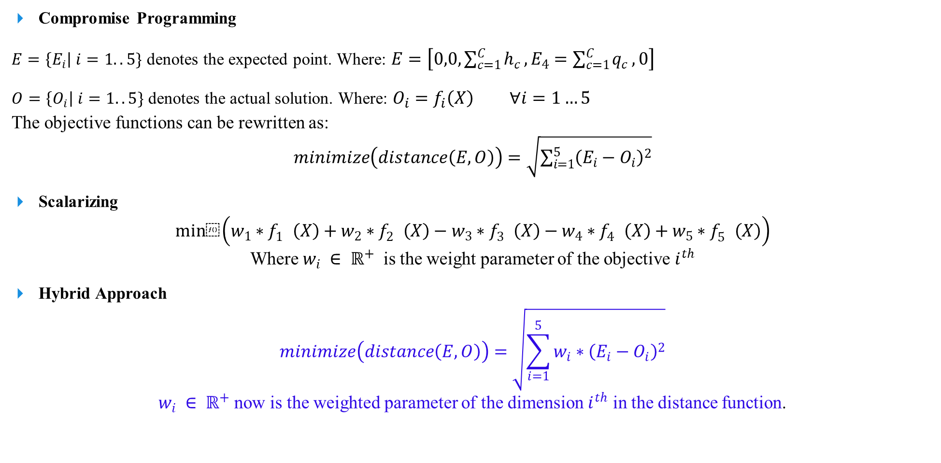
Proposed Solution – Hybrid Approach for MOP
Compromise Programming
$E=\left\{E_{i}\right| i=1..5\}$ denotes the expected point. Where: $E=\left[0,0,\sum_{c=1}^{C}{h_{c}},E_{4}=\sum_{c=1}^{C}{q_{c}},0\right]$
$O=\left\{O_{i}\right| i=1..5\}$ denotes the actual solution. Where: $O_{i}=f_{i}\left(X\right) ∀i=1…5$
The objective functions can be rewritten as:
$minimize\left(distance\left(E,O\right)\right)=\sqrt{\sum_{i=1}^{5}{{\left(E_{i}−O_{i}\right)}^{2}}}$
Scalarizing
$$min⁡\left(w_{1}∗f_{1}^{}\left(X\right)+w_{2}∗f_{2}^{}\left(X\right)−w_{3}∗f_{3}^{}\left(X\right)−w_{4}∗f_{4}^{}\left(X\right)+w_{5}∗f_{5}^{}\left(X\right)\right)$$
Where $w_{i} ∈ ℝ^{+}$ is the weight parameter of the objective $i^{th}$
Hybrid Approach
$$minimize\left(distance\left(E,O\right)\right)=\sqrt{\sum_{i=1}^{5}{{w_{i}∗\left(E_{i}−O_{i}\right)}^{2}}}$$
$w_{i} ∈ ℝ^{+}$ now is the weighted parameter of the dimension $i^{th}$ in the distance function.
Learning Path Recommender 7

Slide 8
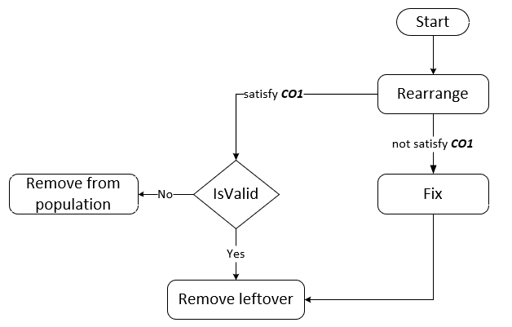
Proposed Solution – Genetic Algorithm
Genetic Algorithm
Repair operator
Basic workflow of the proposed Genetic Algorithm’s Scheme
Learning Path Recommender 8

Slide 9

Experiments – Data Collection
We crawled data of more than 70 courses from Coursera
Identifying the about 28 learning outcomes
We collect 40 job calls related to software engineering such as business analysis, back-end Java engineer, project manager, ... from the most famous recruitment portal in Vietnam (https://www.vietnamworks.com)
Tested on Processor: Intel(R) Xeon(R) CPU X5650 @2.67GHz (4 CPUs), ~2.3GHz; Memory: 8096MB RAM; all code implemented in python 3.8.3
An example of the course detail from Coursera.
Learning Path Recommender 9
Notes:
Hầu hết các trường đại học đều đang vận hành hệ thống thông tin của họ , trong đó bao gồm cả các academic portal.
Điều họ cần là phải ứng dụng các công nghệ thông minh để nâng cao chất lượng đào tạo, ví dụ như hệ thống hỗ trợ giáo viên để ra quyết định cho các sách lược dạy học khác nhau
Hệ thống mà tôi trình bày với các bạn hôm nay gọi là FAS, một phần của smart school system. Nó được sử dụng để thực hiện công việc điểm danh một cách tự động. Nguyên nhân chúng tôi xây dựng hệ thống này là vì: quá trình điểm danh truyền thống có 1 số vấn đề such as : nó là tốn thời gian của giảng viên, dễ dàng mistake , the quality assurance không thực sự có đủ công cụ hiệu quả để track the attendances of the students.

Slide 10
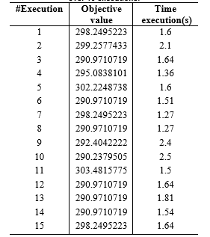
Experiments– Genetic Algorithm Converged
Fitness values changing over generations
Objective values and Time Execution of genetic algorithm over 15 executions.
Learning Path Recommender 10
Notes:
Hầu hết các trường đại học đều đang vận hành hệ thống thông tin của họ , trong đó bao gồm cả các academic portal.
Điều họ cần là phải ứng dụng các công nghệ thông minh để nâng cao chất lượng đào tạo, ví dụ như hệ thống hỗ trợ giáo viên để ra quyết định cho các sách lược dạy học khác nhau
Hệ thống mà tôi trình bày với các bạn hôm nay gọi là FAS, một phần của smart school system. Nó được sử dụng để thực hiện công việc điểm danh một cách tự động. Nguyên nhân chúng tôi xây dựng hệ thống này là vì: quá trình điểm danh truyền thống có 1 số vấn đề such as : nó là tốn thời gian của giảng viên, dễ dàng mistake , the quality assurance không thực sự có đủ công cụ hiệu quả để track the attendances of the students.

Slide 11
Experiments – Different Weight Value of Objective Functions
The different values of objective functions according to different set of parameters.
Learning Path Recommender 11
Notes:
Hầu hết các trường đại học đều đang vận hành hệ thống thông tin của họ , trong đó bao gồm cả các academic portal.
Điều họ cần là phải ứng dụng các công nghệ thông minh để nâng cao chất lượng đào tạo, ví dụ như hệ thống hỗ trợ giáo viên để ra quyết định cho các sách lược dạy học khác nhau
Hệ thống mà tôi trình bày với các bạn hôm nay gọi là FAS, một phần của smart school system. Nó được sử dụng để thực hiện công việc điểm danh một cách tự động. Nguyên nhân chúng tôi xây dựng hệ thống này là vì: quá trình điểm danh truyền thống có 1 số vấn đề such as : nó là tốn thời gian của giảng viên, dễ dàng mistake , the quality assurance không thực sự có đủ công cụ hiệu quả để track the attendances of the students.

Slide 12
Conclusion
Advantages
we developed a multi-objective optimization model as a knowledge-based recommender for MOOC's learning path
The model is generic for learning paths and can be applied in any online learning framework compared to other proposed methods
It allows decision-maker to assign their preferences to achieve different goals of the recommended path
Disadvantages
In the context of so many courses developed, there is a need to have a tool to explore the learning outcomes being stored in complex structures effectively
knowledge-graph has not been easily constructed
Future Works
build a model that allows the personalization of learners' learning paths not only based on demand but also on demographic information, similarity among learners, user feedback, etc.
Learning Path Recommender 12

